Slide 1


Analyse Forensique : Récupération de Données Supprimées sur Android et Chronologie des évènements
Par : M. Lamine DEMBELE et M. Jean Arnaud Ateumena Ngueguim
Module dispensé par : M. François GONNET
Mastère Spécialisé ECRSI​
Télécom-Paris
​
19, place Marguerite Perey. 91120 Palaiseau – France​
03-06-2025

Slide 2
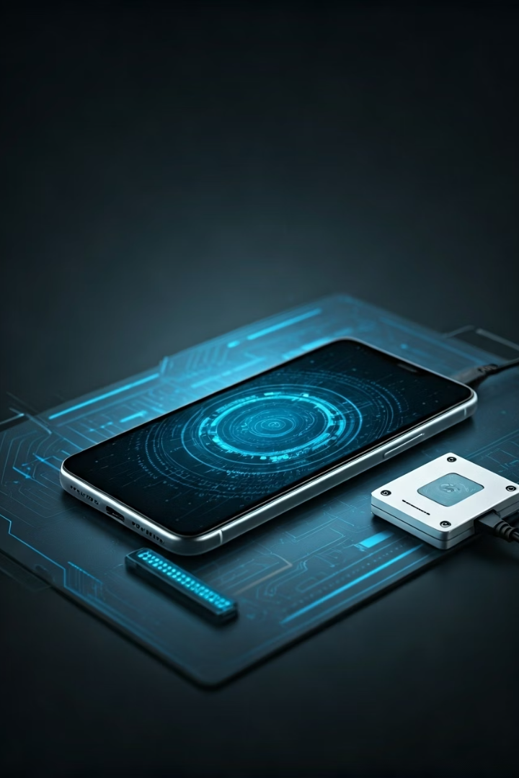
Introduction - Contexte et Sujet
L'Enjeu des Données Supprimées sur Android
  Criminalistique mobile : discipline clé pour les enquêtes.
  Android : OS mobile le plus répandu, riche en artefacts.
  Notre Sujet : Récupération et analyse de données supprimées (partition de stockage, logcat).
  Source d'étude : Image test Android 11 (Pixel 3, archive logique /data de J. Hickman).

Slide 3

Objectifs de l'Investigation
Nos objectifs visés :
  🔍 Explorer les mécanismes de suppression de données sur Android.
  📊 Analyser les artefacts de Google Photos pour traces de suppression.
  🛠️ Démontrer la récupération par file carving via une simulation.
  ⏳ Reconstituer une chronologie des événements.

Slide 4





Méthodologie – Approche Générale
Notre démarche d’analyse s’est articulée au tour des points suivant :
  Image Android (.tar) :
    Vérification d'intégrité.
    Traitement avec Autopsy.
    Analyse ciblée des bases de données Google Photos (SQLite).
    Examen du logcat (Magnet ACQUIRE).
  Simulation File Carving :
    Création d'une image disque test (.dd via WSL).
    Analyse avec Autopsy (module de carving).
  Appui constant : Documentation de J. Hickman & logs d'acquisition.

Slide 5
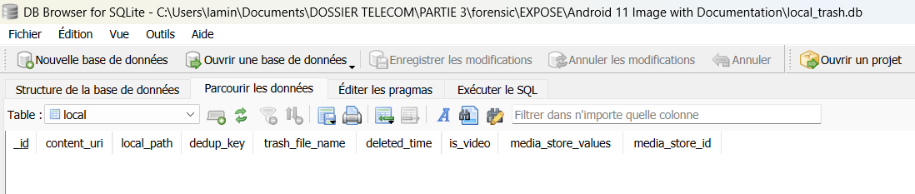
Google Photos – Le Cas de local_trash.db
Notre première piste a été la table local_trash.db :
  Attente : Trouver les infos de la corbeille ici.
  Constat : Tables vides dans notre dataset.
  Hypothèses : Corbeille vidée ? Autre mécanisme de journalisation ?

Slide 6
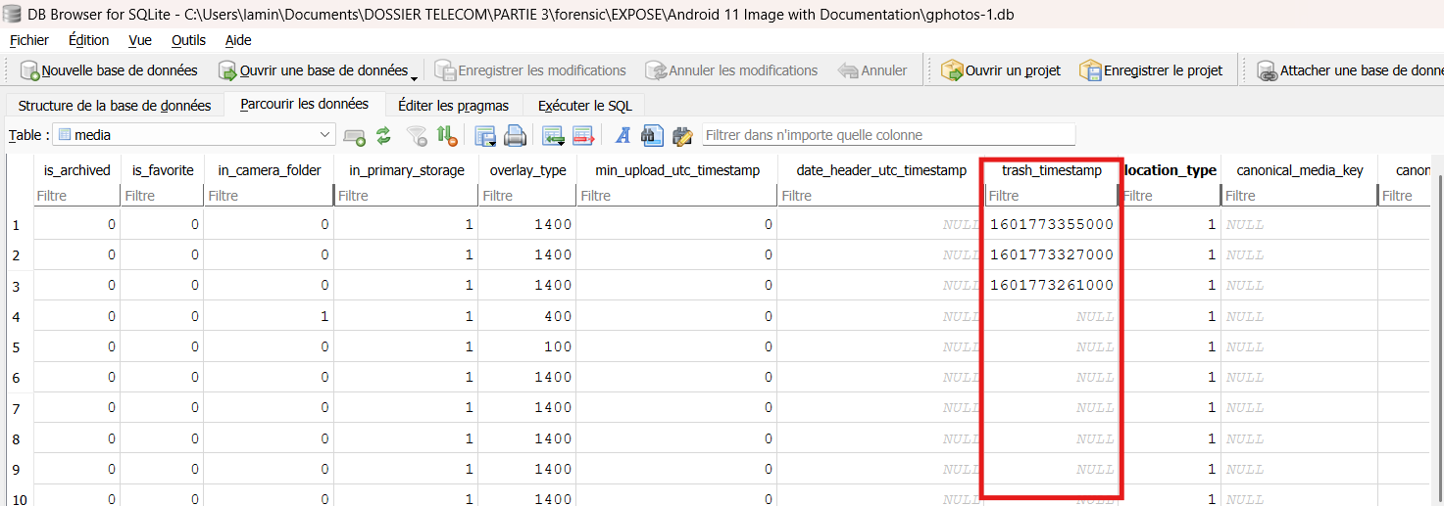
Google Photos – La découverte clé : trash_timestamp
Eurêka ! trash_timestamp dans gphotos-1.db
  Analyse de la table media : identification de trash_timestamp.
  3 entrées avec trash_timestamp non nuls.
  Conversion UTC et correspondance parfaite avec les suppressions documentées par J. Hickman (2020-10-04 ~01:01-01:02 UTC).
  Preuve directe de la mise à la corbeille.

Slide 7
Google Photos – La découverte clé : trash_timestamp
Eurêka ! trash_timestamp dans gphotos-1.db
  Analyse de la table media : identification de trash_timestamp.
  3 entrées avec trash_timestamp non nuls.
  Conversion UTC et correspondance parfaite avec les suppressions documentées par J. Hickman (2020-10-04 ~01:01-01:02 UTC).
  Preuve directe de la mise à la corbeille.
  Converti en UTC : 2020-10-04 01:02:35 UTC
  Converti en UTC : 2020-10-04 01:02:07 UTC
  Converti en UTC : 2020-10-04 01:01:01 UTC

Slide 8
Google Photos – La découverte clé : trash_timestamp
Eurêka ! trash_timestamp dans gphotos-1.db
  Analyse de la table media : identification de trash_timestamp.
  3 entrées avec trash_timestamp non nuls.
  Conversion UTC et correspondance parfaite avec les suppressions documentées par J. Hickman (2020-10-04 ~01:01-01:02 UTC).
  Preuve directe de la mise à la corbeille.
  Converti en UTC : 2020-10-04 01:02:35 UTC
  Converti en UTC : 2020-10-04 01:02:07 UTC
  Converti en UTC : 2020-10-04 01:01:01 UTC

Slide 9
Google Photos – La découverte clé : trash_timestamp
Eurêka ! trash_timestamp dans gphotos-1.db
  Analyse de la table media : identification de trash_timestamp.
  3 entrées avec trash_timestamp non nuls.
  Conversion UTC et correspondance parfaite avec les suppressions documentées par J. Hickman (2020-10-04 ~01:01-01:02 UTC).
  Preuve directe de la mise à la corbeille.
  Converti en UTC : 2020-10-04 01:02:35 UTC
  Converti en UTC : 2020-10-04 01:02:07 UTC
  Converti en UTC : 2020-10-04 01:01:01 UTC

Slide 10
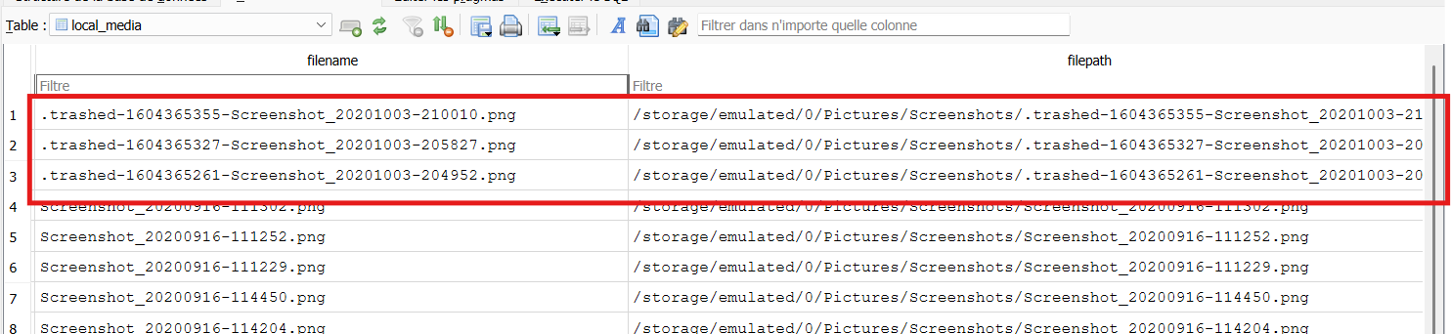
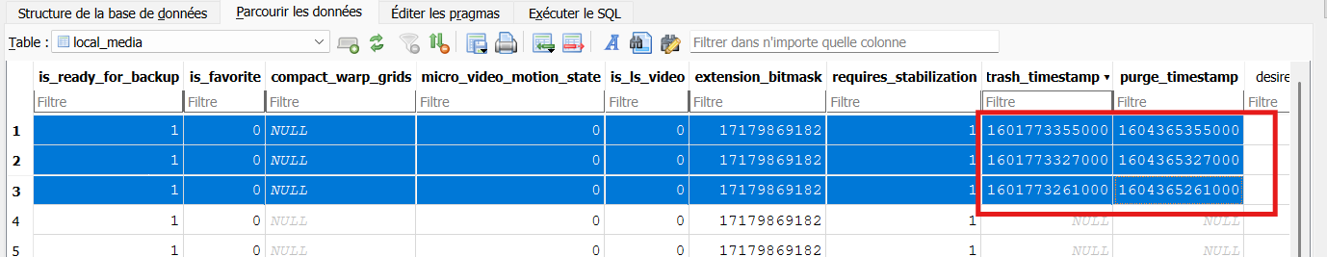
Google Photos – local_media et purge_timestamp
Plus de Détails : local_media et la Rétention
  Corrélation (dedup_key) entre media et local_media pour obtenir filepath et filename originaux.
  Découverte de purge_timestamp dans local_media.
  Interprétation : Délai de rétention d'environ 30 jours (ex: mis à la corbeille le 4 Oct, purge prévue le 3 Nov).
  Conclusion : Fichiers encore "récupérables" de la corbeille de l'app au moment de l'acquisition (5 Oct d’après la documentation de Hackim).

Slide 11
Google Photos – local_media et purge_timestamp
Plus de Détails : local_media et la Rétention
  Corrélation (dedup_key) entre media et local_media pour obtenir filepath et filename originaux.
  Découverte de purge_timestamp dans local_media.
  Interprétation : Délai de rétention d'environ 30 jours (ex: mis à la corbeille le 4 Oct, purge prévue le 3 Nov).
  Conclusion : Fichiers encore "récupérables" de la corbeille de l'app au moment de l'acquisition (5 Oct d’après la documentation de Hackim).

Slide 12
Google Photos – local_media et purge_timestamp
Plus de Détails : local_media et la Rétention
  Corrélation (dedup_key) entre media et local_media pour obtenir filepath et filename originaux.
  Découverte de purge_timestamp dans local_media.
  Interprétation : Délai de rétention d'environ 30 jours (ex: mis à la corbeille le 4 Oct, purge prévue le 3 Nov).
  Conclusion : Fichiers encore "récupérables" de la corbeille de l'app au moment de l'acquisition (5 Oct d’après la documentation de Hackim).
  Converti en UTC : 2020-11-03 01:02:35 UTC
  Converti en UTC : 2020-11-03 01:02:07 UTC
  Converti en UTC : 2020-11-03 01:01:01 UTC

Slide 13
Google Photos – local_media et purge_timestamp
Plus de Détails : local_media et la Rétention
  Corrélation (dedup_key) entre media et local_media pour obtenir filepath et filename originaux.
  Découverte de purge_timestamp dans local_media.
  Interprétation : Délai de rétention d'environ 30 jours (ex: mis à la corbeille le 4 Oct, purge prévue le 3 Nov).
  Conclusion : Fichiers encore "récupérables" de la corbeille de l'app au moment de l'acquisition (5 Oct d’après la documentation de Hackim).
  Converti en UTC : 2020-11-03 01:02:35 UTC
  Converti en UTC : 2020-11-03 01:02:07 UTC
  Converti en UTC : 2020-11-03 01:01:01 UTC

Slide 14
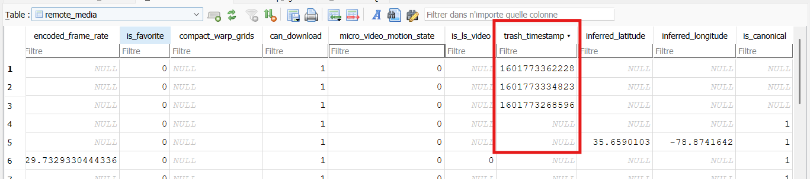
Google Photos – Complexité Cloud
Un Aperçu du Cloud : remote_media
  Table remote_media (dans gphotos0.db) : traces de suppression pour les mêmes images.
  trash_timestamp différents (systématiquement ~7 secondes après les locaux).
  Suggère une journalisation et synchronisation distinctes local/cloud.

Slide 15
Google Photos – Complexité Cloud
Un Aperçu du Cloud : remote_media
  Table remote_media (dans gphotos0.db) : traces de suppression pour les mêmes images.
  trash_timestamp différents (systématiquement ~7 secondes après les locaux).
  Suggère une journalisation et synchronisation distinctes local/cloud.
Table media

Slide 16
Google Photos – Complexité Cloud
Table media
Un Aperçu du Cloud : remote_media
  Table remote_media (dans gphotos0.db) : traces de suppression pour les mêmes images.
  trash_timestamp différents (systématiquement ~7 secondes après les locaux).
  Suggère une journalisation et synchronisation distinctes local/cloud.

Slide 17
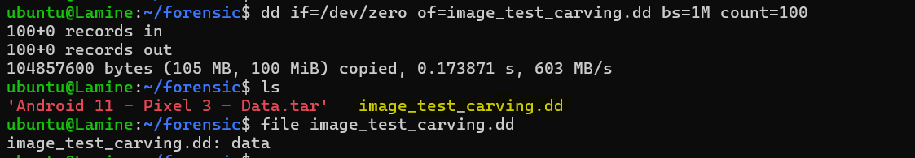
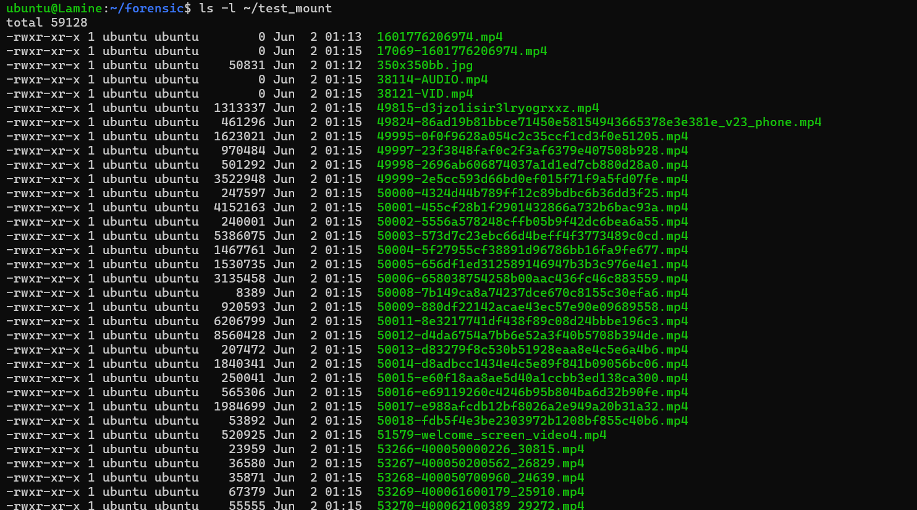
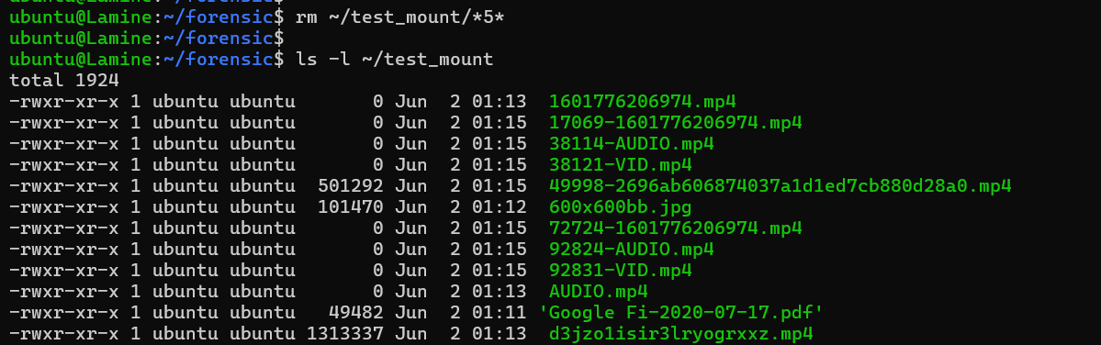
Simulation File Carving
File Carving : Récupérer ce qui serait l'Irrécupérable ?
  Pourquoi ? L'archive logique ne contient pas l'espace non alloué. Le carving est essentiel pour les images physiques / suppressions définitives.
  Comment ? Création d'une image test (.dd de 100Mo, FAT32 via WSL), peuplement, suppression de fichiers (JPEG, PNG, PDF).

Slide 18
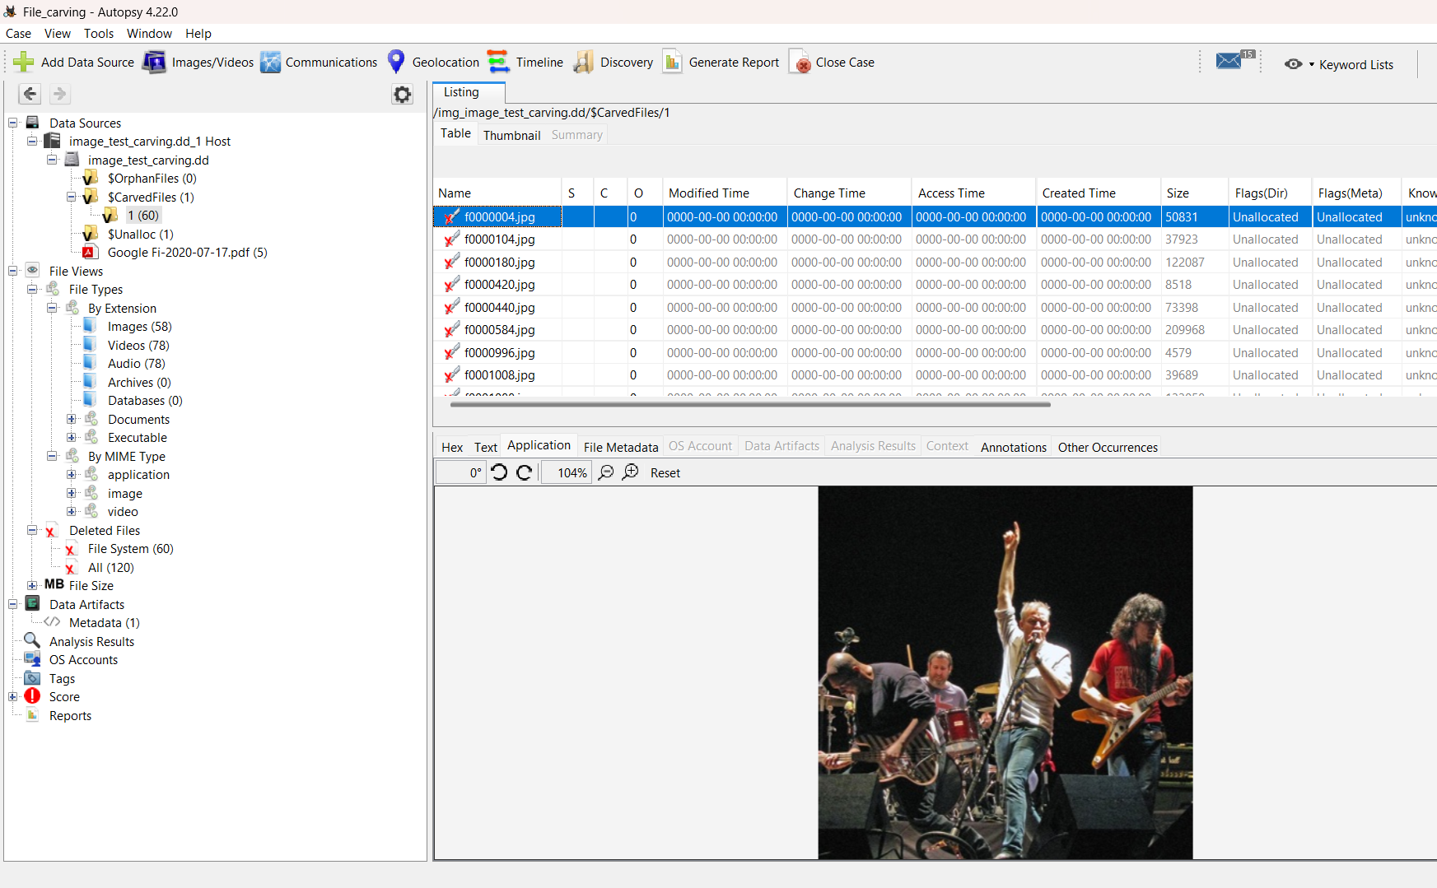
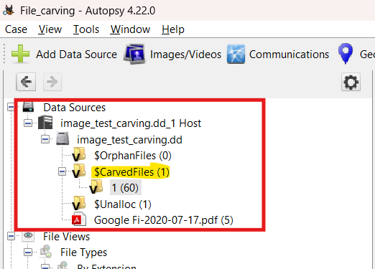
File Carving – Résultats avec Autopsy
Résultats de la Simulation avec Autopsy
  Image test analysée avec Autopsy et son module de carving (PhotoRec Carver).
  Succès : Récupération de 26 JPG et 34 MP4 intacts.
  Fichiers récupérés avec noms génériques, timestamps à zéro.

Slide 19
File Carving – Résultats avec Autopsy
Résultats de la Simulation avec Autopsy
  Image test analysée avec Autopsy et son module de carving (PhotoRec Carver).
  Succès : Récupération de 26 JPG et 34 MP4 intacts.
  Fichiers récupérés avec noms génériques, timestamps à zéro.

Slide 20

Enseignements retenus File Carving
Ce qu’il faut retenir du file carving :
  Efficace pour retrouver des fichiers sans métadonnées.
  Limites : Perte des noms/timestamps originaux.
  Pertinence Android : Technique clé pour les images physiques.

Slide 21

Discussion
Ce qu’il faut retenir:
  Complémentarité : Analyse d'artefacts (contexte, chrono) + Carving (données brutes).
  Défis : Acquisition logique vs. physique, FBE, logs parfois peu loquaces.
  Clé du succès : Documentation contextuelle (merci J. Hickman !).

Slide 22

Conclusions Principales
En conclusion :
  Les métadonnées de suppression persistent longtemps dans les apps Android !
  Le file carving est une technique robuste et indispensable.
  L'investigation forensique sur Android nécessite une approche multi-facette et méthodique.

Slide 23
Merci pour votre attention

